Slide 1
Introduction to Modern Cryptography
Chapter 3
Private-Key Encryption

Slide 2
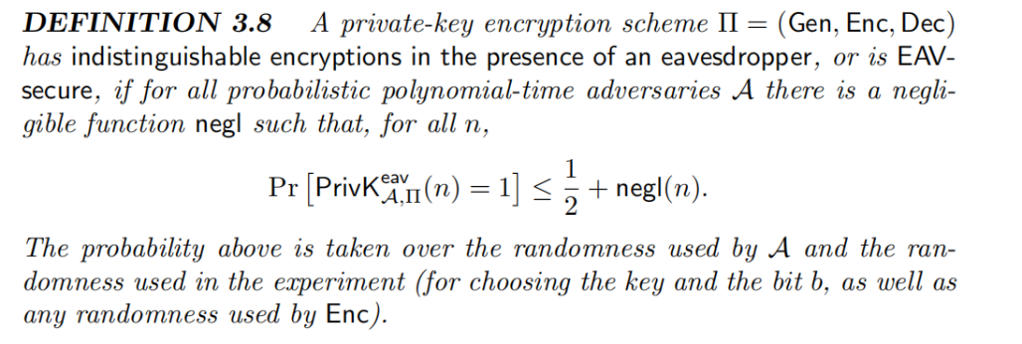
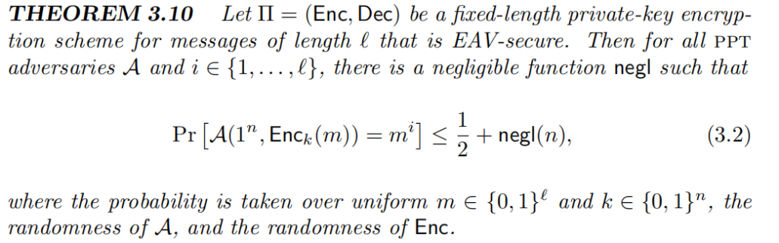
THEOREM 3.10
原命题：
逆否命题：
非EAV安全：

Slide 3
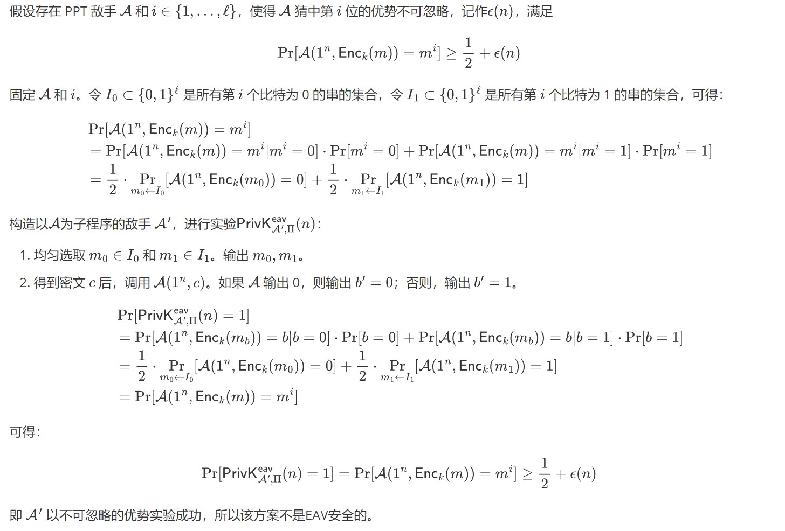
THEOREM 3.10
逆否命题：

Slide 4
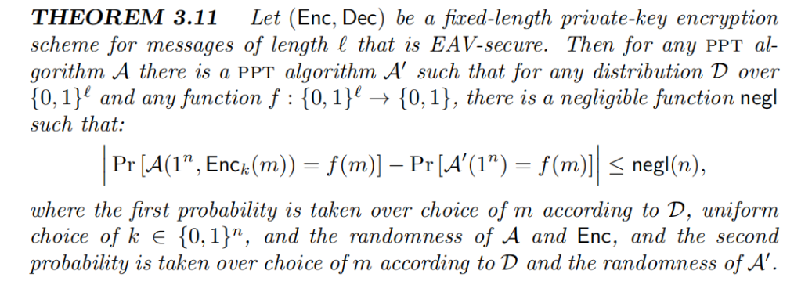
THEOREM 3.11
原命题：
逆否命题：
非EAV安全：

Slide 5
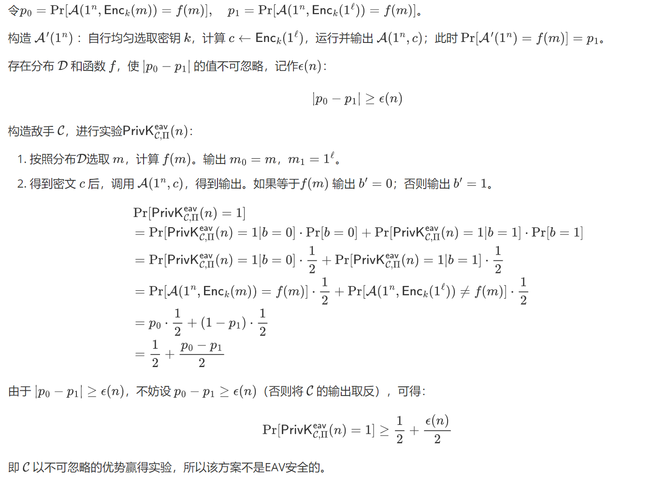
THEOREM 3.11
逆否命题：

Slide 6
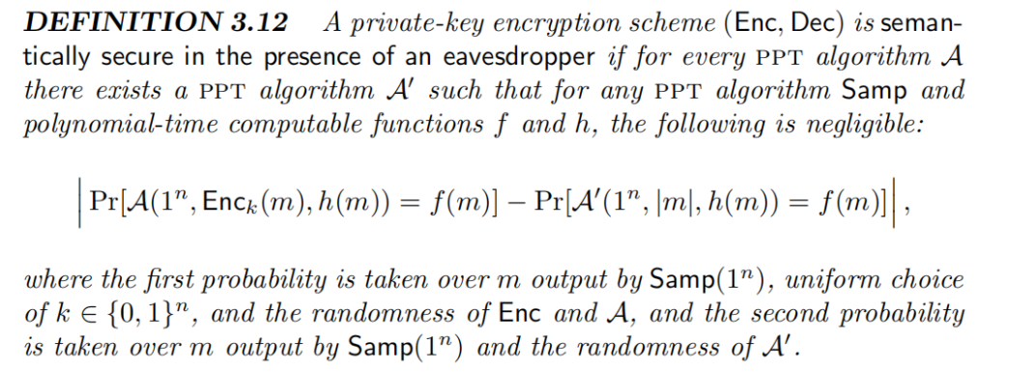
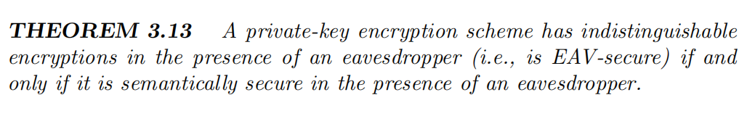
THEOREM 3.13
非EAV安全：
非语义安全：

Slide 7
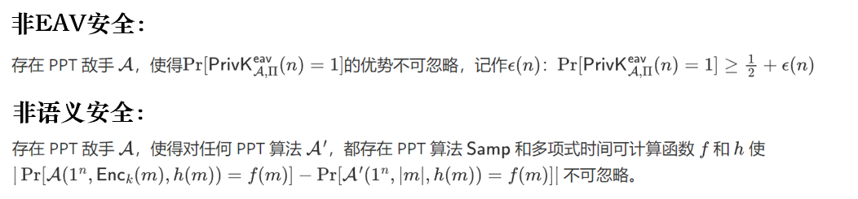
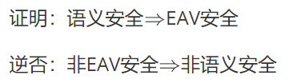
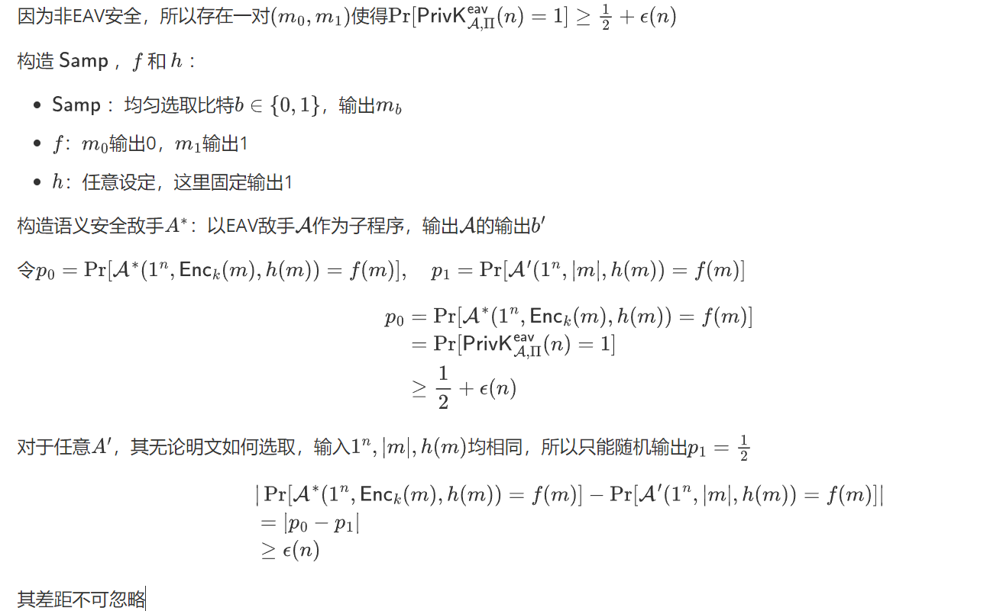

Slide 8
